Slide 1

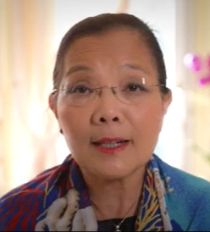
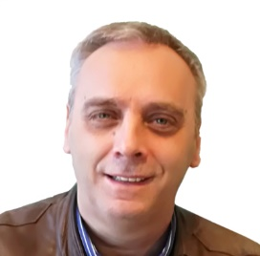
Les pathologies et douleurs chroniques
au cœur de notre action
Médecins
Marraine et Parrain partenaires
Ils assurent le suivi
des patients en situations complexes
Dr Manola Souvanlasy Abhay Médecin généraliste,
Spécialisée en médecine traditionnelle chinoise
et en micro-nutrition
Enseignante en acupuncture à l’Université Paris XIII-Bobigny pour les médecins et sages-femmes
Pr Antonio Marcelino
Médecin du sport et du travail, Spécialisé en médecine physique
et réadaptation, réhabilitation cardiaque, médecin acupuncteur
Professeur universitaire
à Porto

